Slide 1
WIERZYMY
W KOLEJ
DZIAŁAMY
OD 2000 r.

Slide 2
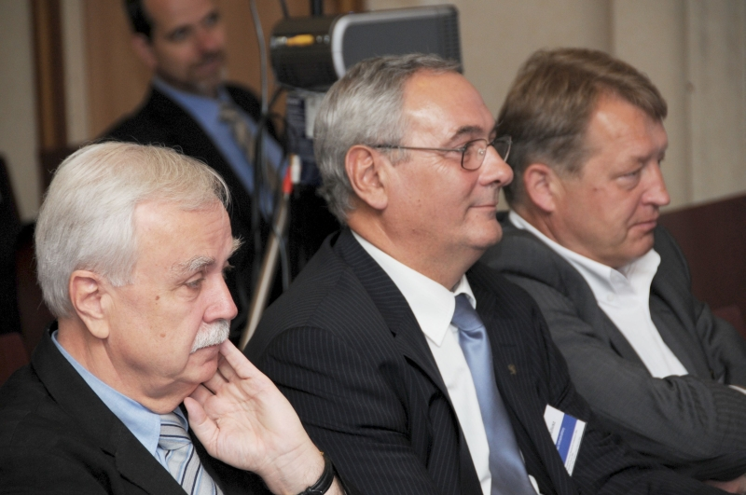

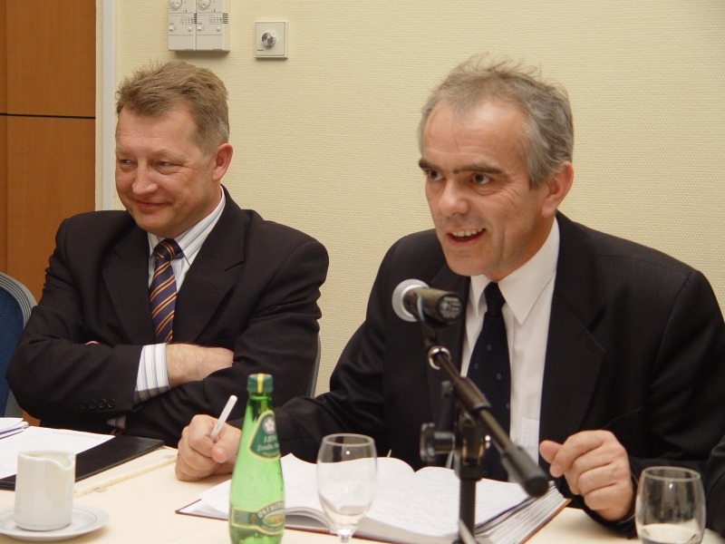
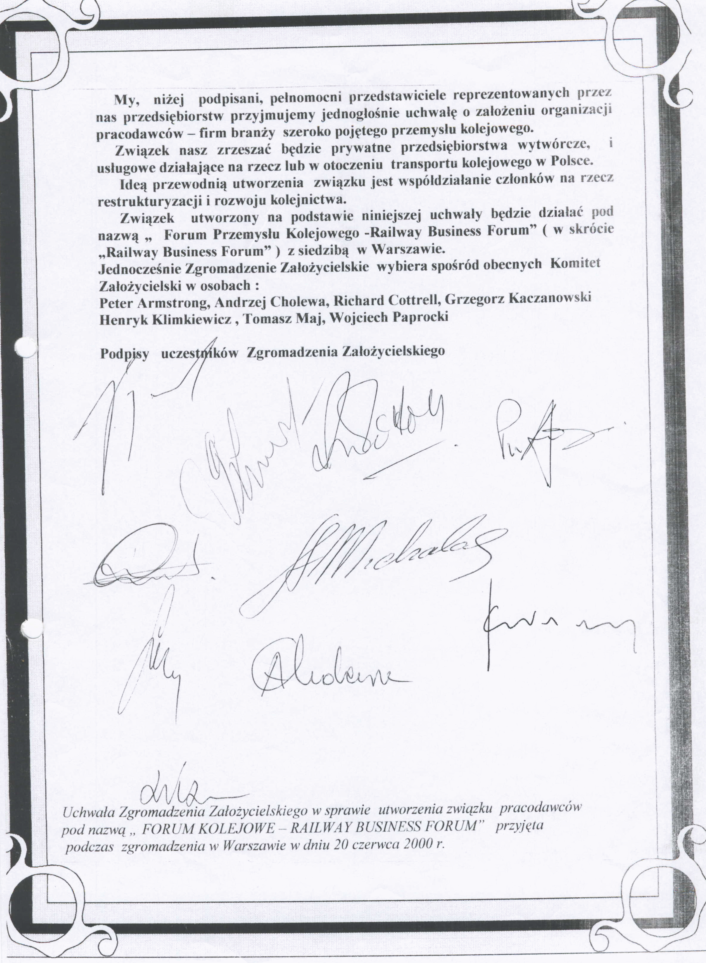
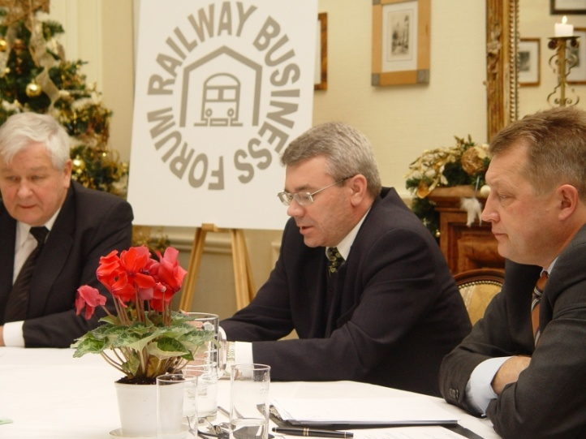

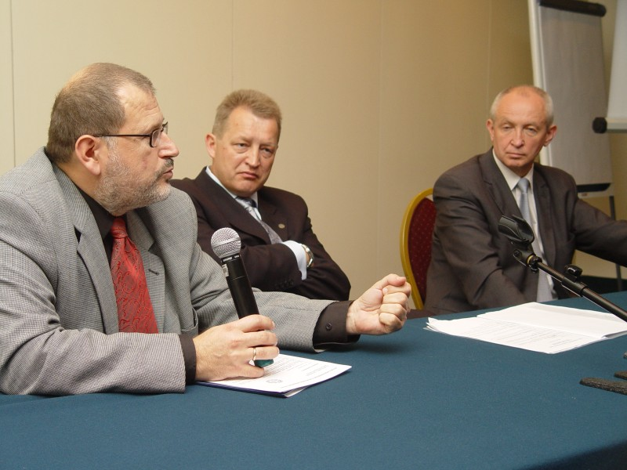
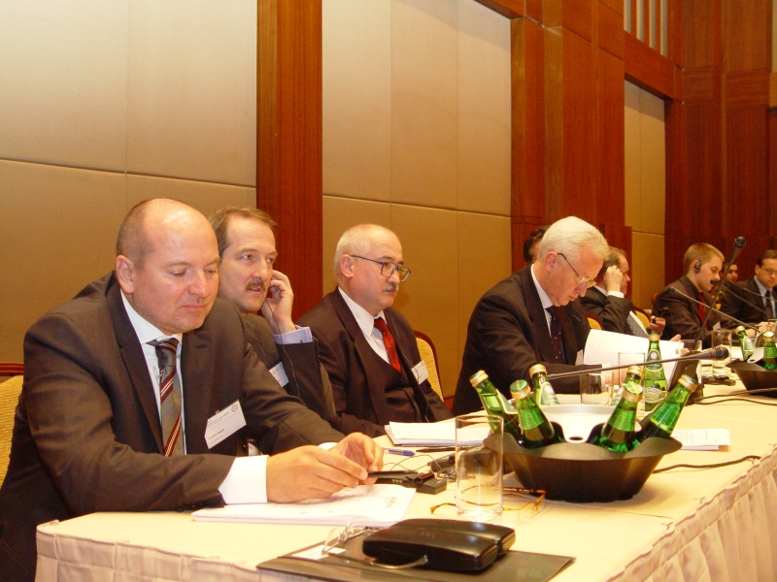

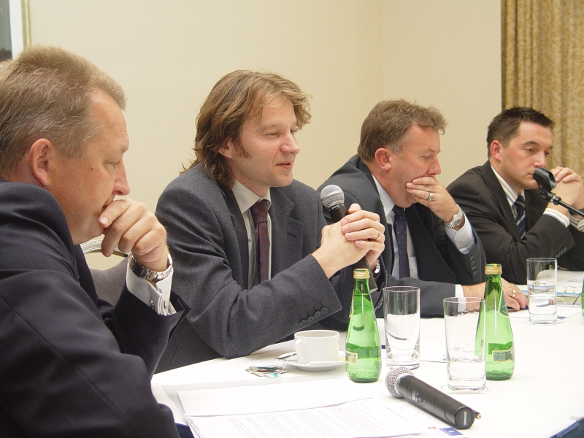
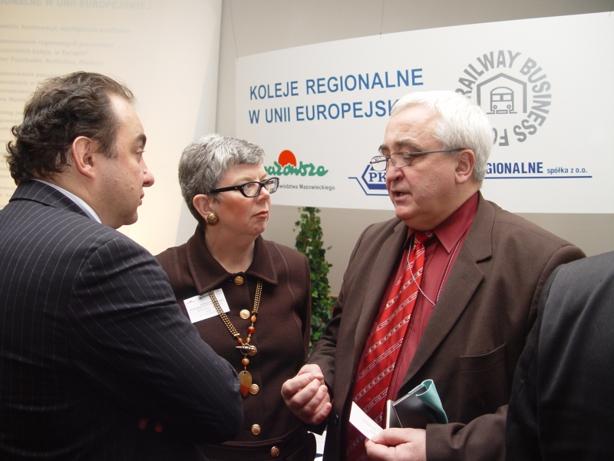

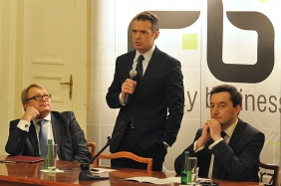
HISTORIA
AKT ZAŁOŻYCIELSKI
logo RBF z roku 2001
logo RBF z roku 2006
logo RBF z roku 2010
Akt założycielski z 20 czerwca 2000r.
logo jubileuszowe z roku 2020

Slide 3
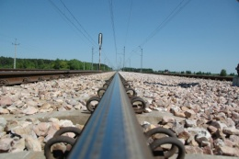
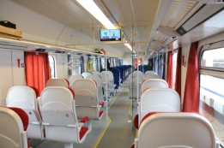
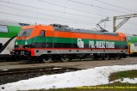
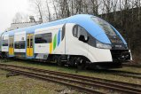
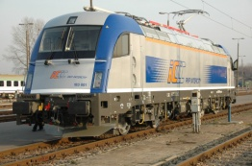
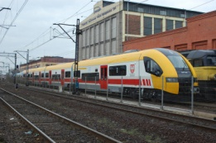
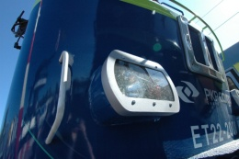
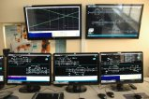
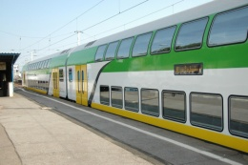
  identyfikacja problemów
  monitoring bieżącej sytuacji
  wspieranie programów rozwojowych dążenie do poprawy efektywności walka o środki na modernizację
  działania na rzecz uczciwej konkurencji w obszarze przemysłu i usług kolejowych.
  opiniowanie kierunków polityki transportowej Państwa.
  reprezentowanie interesów i praw członków związku
  promocja kolei i zrównoważonego rozwoju transportu
MISJA I CELE
platforma działań na rzecz przedsiębiorstw transportu szynowego

Slide 4
EWOLUCJA RBF
OKRES 1 2001-2005
WALKA O RYNEK
budowa organizacji wspierającej prywatnych przedsiębiorców dla wdrożenia uczciwej konkurencji
OKRES 2 2005-2009
PROMOCJA KOLEI
realizacja lobbingu na rzecz transportu kolejowego, działania promocyjne , medialne, polityczne
OKRES 3 2009 -2012
PRACA U PODSTAW
tworzenie wspólnej płaszczyzny
dla środowiska kolejowego oraz działania eksperckie
OKRES 4 2012-2017
WALKA O ROZWÓJ
kontynuacja pracy u podstaw, integracji środowiska i działania na rzecz dobrych rozwiązań legislacyjnych
OKRES 3 2017 -2022
KONTYNUACJA I WSPÓŁPRACA
wsparcie inwestycji i zwiększania udziału kolei w modal split, wsparcie inwestycji, współpraca z innymi organizacjami

Slide 5

CZŁONKOWIE
Związek jest organizacją non profit przychody mogą być przeznaczone wyłącznie na realizację celów statutowych
Przewodniczący Zarządu i członkowie Zarządu pełnią
swoje funkcje społecznie
2000 | 2001 | 2002 | 2003 | 2004 | 2005 | 2006 | 2007 | 2008 | 2009 | 2010
14 | 19 | 24 | 30 | 34 | 42 | 62 | 70 | 75 | 78 | 79
2011 | 2012 | 2013 | 2014 | 2015 | 2016 | 2017 | 2018 | 2019 | 2020 | 2021
88 | 93 | 97 | 93 | 95 | 98 | 97 | 94 | 94 | 89 | 84
Według stanu na czerwiec 2023 roku do RBF należy 78 pracodawców reprezentujących przewozy, zarządzanie infrastrukturą, przemysł kolejowy, realizacje inwestycji, doradztwa i projektowania

Slide 6
DZIAŁALNOŚĆ MERYTORYCZNA
uczestnictwo przedstawicieli RBF pracach sejmowej Komisji Infrastruktury oraz senackiej Komisji Infrastruktury i Gospodarki Narodowej, stały kontakt z Ministerstwem Infrastruktury
udział w posiedzeniach Rady Ekspertów MI, Forum Inwestycyjnego PKP PLK, Rady Przewoźników, Zespole ds. stawek opłat za dostęp do infrastruktury przy UTK
kilkanaście konsultacji projektów aktów prawnych, apele i stanowiska prezentowane samodzielnie lub wspólnie z innymi organizacjami
a) udział w różnych gremiach problemowych
b) opinie na temat projektów nowych uregulowań
dotyczących transportu szynowego.
c) organizacja eventów,współorganizacja i patronaty
Organizacja spotkań, współorganizacja i patronaty
nad Kongresem Kolejowym, Kongresem Infrastruktury, Kongresem Transportu Publicznego, Forum Taborowego, Forum Bezpieczeństwa Kolejowego
udział i wystąpienia podczas kilkunastu dużych konferencji i debat
„Railway Business Evening” – tradycyjne
spotkanie branżowe w przeddzień targów
INNOTRANS
- „Spotkanie Grudniowe wspólnie z IGTL

Slide 7
DOKUMENTY
„Białe Księgi”
W ciągu 10 lat kilkanaście obszernych opracowań z dziedziny ogólnokolejowej, przewozów kolejowych, infrastruktury, bezpieczeństwa , interoperacyjności, osób niepełnosprawnych
w ostatnim czasie
Raport: Polsko-ukraińskie relacje kolejowe – stan obecny, potencjał, wyzwania
Raport: „Budownictwo Infrastrukturalne w Polsce do 2030 Roku. Plany Inwestycyjne i Potencjał Branży Wykonawczej”
Raport: Zamówienia publiczne w branży infrastrukturalnej w krajach Unii Europejskiej – dobre rozwiązania i przykłady dla Polski

Slide 8
ZARZĄD
„W 2022 roku upłynęła kadencja władz RBF w związku z czym wybrano nowy zarząd na 4-letnią kadencję w składzie :
Adrian Furgalski – Przewodniczący
Grzegorz Bogacki – Wiceprzewodniczący
Krzysztof Niemiec – Wiceprzewodniczący
Izabella Wałkowska – Wiceprzewodnicząca
Dominika Żelazek – Wiceprzewodnicząca Zarządu
Leszek Hołda – Członek Zarządu (złożył rezygnację w 2023 roku)
Edward Jacek Kwarciak – Członek Zarządu
Robert Stępień – Członek Zarządu
Wojciech Trojanowski – Członek Zarządu

Slide 9
FINANSE
Składki : w końcu 2022 roku podwyżka składki z powodu inflacji- max. o 20%
Główne koszty w roku 2022 : koszt obsługi organizacji (w tym wszelkie koszty lokalowo-administracyjne, telefony, Internet, księgowość, materiały biurowe oraz umowa z Piotrem Faryna), koszty honorariów
eksperckich (stała umowa z Tadeuszem Syryjczykiem), usługi obce – delegacje, wynajem sal, catering, itp.
Zatrudnienie : 1 osoba w oparciu o umowę o pracę
PRZYCHODY | Rok 2015 | Rok 2016 | Rok 2017 | Rok 2018 | Rok 2019 | Rok 2020 | Rok 2021 | Rok 2022
Składki członkowskie | 668 035 | 714 900 | 678 164 | 647 000 | 598 033 | 592 450 | 546 400 | 538 600
Wpływy z działał. gospodarczej | 0 | 0 | 0 | 230 619 | 345 502 | 0 | 200 737 | 91 080
Razem wpływy |  |  |  | 877 619 | 943 535 | 592 450 | 747 137 | 629 680
KOSZTY | 2015 | 2016 | 2017 | 2018 | 2019 | 2020 | 2021 | 2022
1.Koszty działał. statutowej, | 283 164 | 252 366 | 178 436 | 236 745 | 341 169 | 255 382 | 278 162 | 172 683
2.Koszty administracyjne | 428 349 | 475 439 | 334 057 | 269 797 | 328 884 | 346 502 | 343 494 | 372 320
3.Koszty dział. gospodarczej | 0 | 0 | 0 | 228 617 | 336 678 | 0 | 199 700 | 104 188
Razem | 712 855 | 727 805 | 530 280 | 735 159 | 1006000 | 601 884 | 721 356 | 649 191

Slide 10

Bardzo dziękuje za uwagę
www.rbf.net.pl

